Slide 1
Разработка мобильного приложения для покупки и расчета цены билетов в кино «Кинотеатр»
Работу выполнила: Мезенцева Полина Сергеевна, группа ПР-31

Slide 2

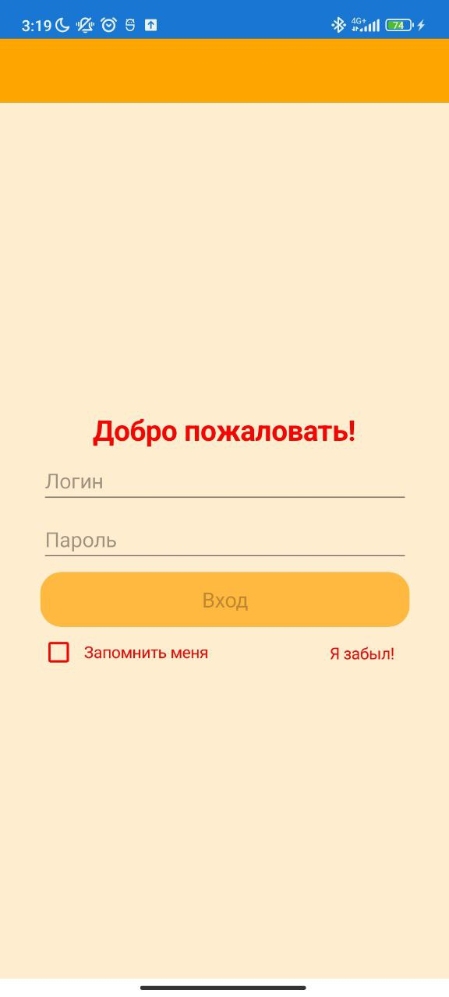
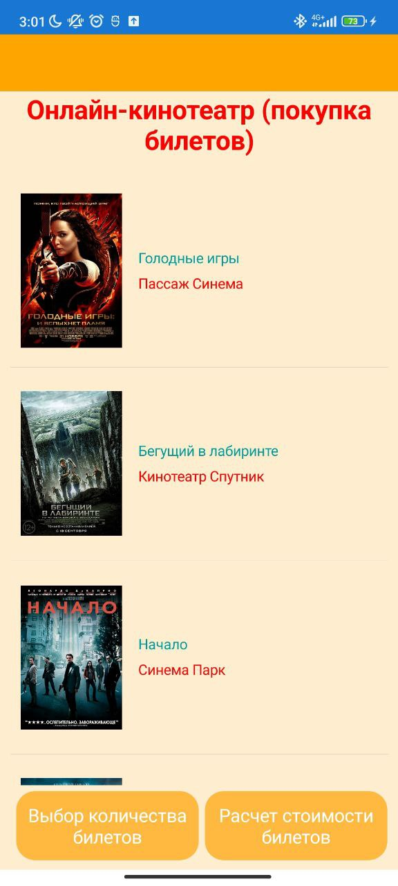
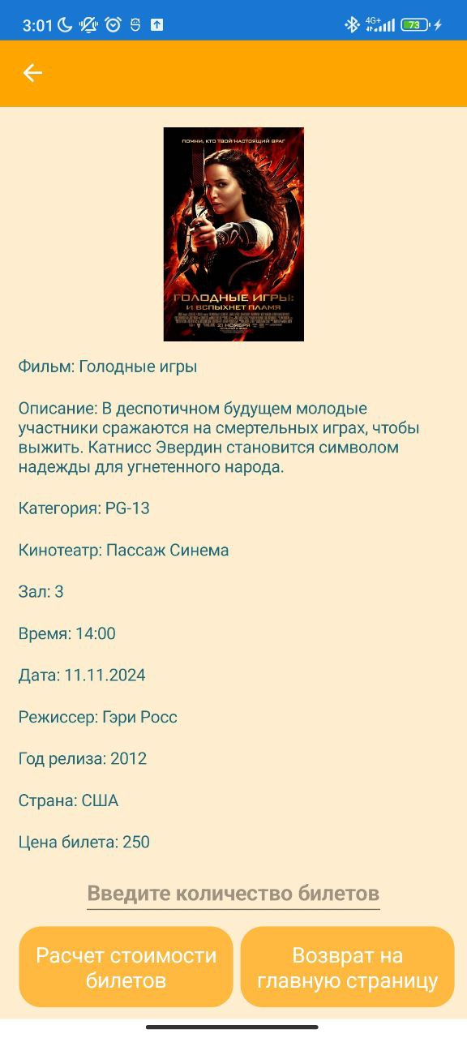
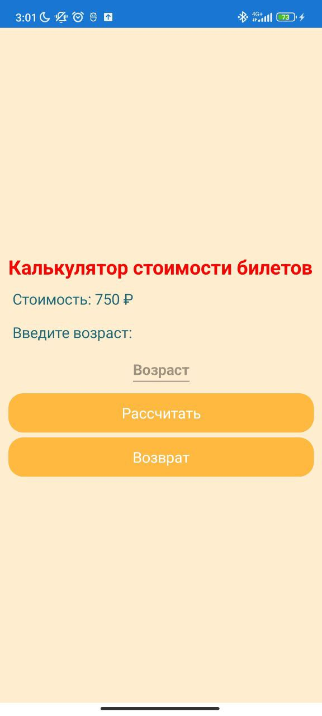
Название приложения: Кинотеатр
Иконка:
Экраны приложения:
RegistratoinPage | MainPage | Page1 | Page2

Slide 3
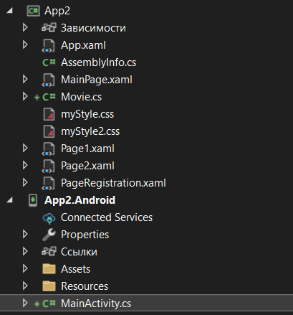
Схема классов:

Slide 4


Архитектурные решения:

Slide 5
Используемые библиотеки:
Библиотека | Назначение
Xamarin.Forms | Основная библиотека для создания кроссплатформенных приложений.
Xamarin.Essentials | Библиотека, которая предоставляет кроссплатформенные API, такие как доступ к устройству, геолокация, работа с файлами и уведомлениями.
Newtonsoft.Json | Библиотека для работы с JSON, полезная для сериализации и десериализации данных.
Android.OS | Это пространство имен содержит классы, которые представляют некоторые функции операционной системы, такие как доступ к базе данных, управление потоками, работа с устройствами и многими другими компонентами платформы Android.

